Slide 1
团员发展流程详解
共青团常州市武进区委员会
2019年8月

Slide 2
01
十步骤、三公示、六必须
02
发展团员流程图
03
团员发展过程纪实薄填写模板（参考）
目录
04
入团志愿书填写模板（参考）
05
团员证填写模板（参考）
CONTENTS
06
附件：公示模板（参考）
07
团员发展材料丢失补办说明及附件（参考）

Slide 3
十步骤、三公示、六必须
1.发展团员工作的“十步骤”：
①提交《入团申请书》；(纪实簿P2)
②确定为入团积极分子，填写《入团积极分子登记表》;（纪实簿P3）
③参加党团知识培训；（最少8学时，纪实簿P5-P7）
④培养联系人培养教育；（1-2名，纪实簿P10）
⑤入团积极分子培养考察；（3-6个月，纪实簿P10）
⑥确定为团的发展对象；（纪实簿P11）
⑦团支委会通过并填写《入团志愿书》；
⑧团支部大会表决通过；（纪实簿P13）
⑨报送上级团组织审批；
⑩入团宣誓并颁发团员证、团徽。

Slide 4
十步骤、三公示、六必须
在团支部及以上范围内公示
记事簿P4
公示
入团积极分子人选
公示
入团发展对象人选
记事簿P12
记事簿P14
公示
新发展接收团员人选

Slide 5
十步骤、三公示、六必须
发展团员工作的“六必须”
①团组织必须指定一至两名团员作为培养联系人；
②党团知识培训时间必须不少于8个学时；
③对入团积极分子的培养考察时间必须达到3个月以上，并形成考察材料；
④在发展团员的团支部大会上，团支部的团员到会人数必须达到半数以上，采取无记名投票方式进行表决；
⑤上级团组织审批时必须对团员发展各个环节进行检查，并集体审议，表决决定，审批意见写入《入团志愿书》；
⑥发展团员中的程序环节必须实行过程纪实。
2.发展团员工作的
“三公示”

Slide 6
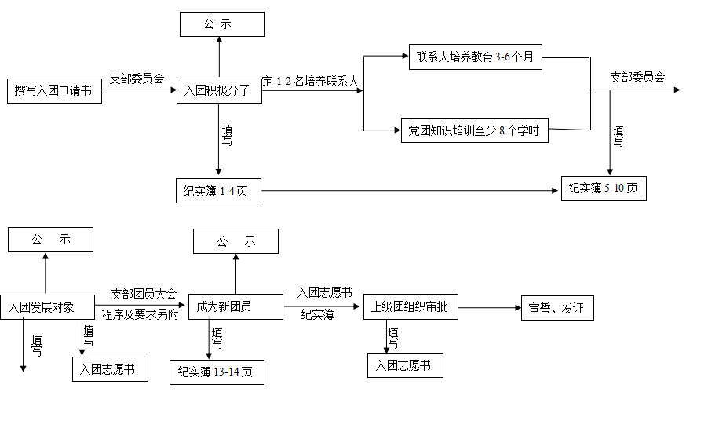
团员发展流程图

Slide 7
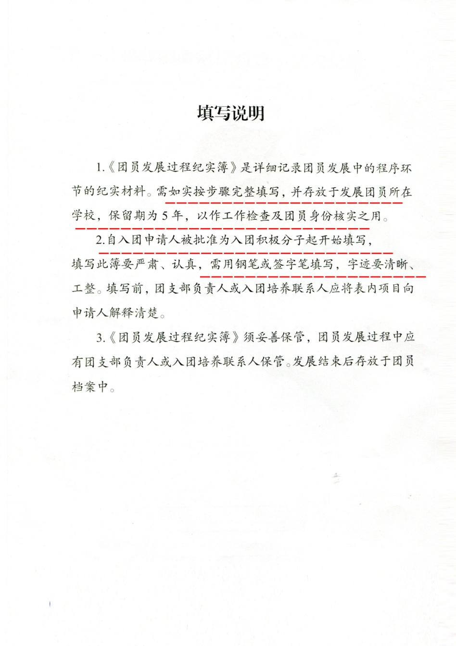
团员发展过程纪实薄填写模板（参考）

Slide 8
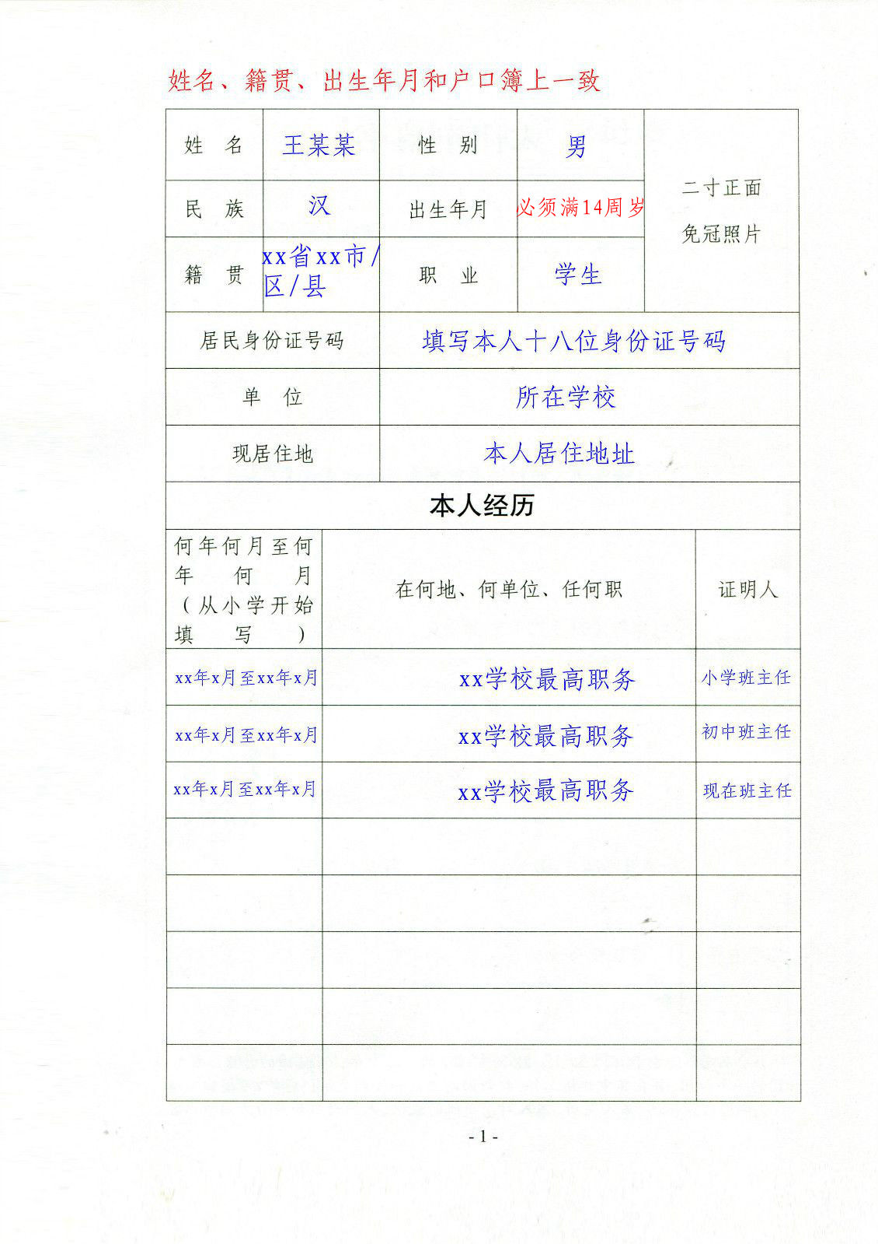
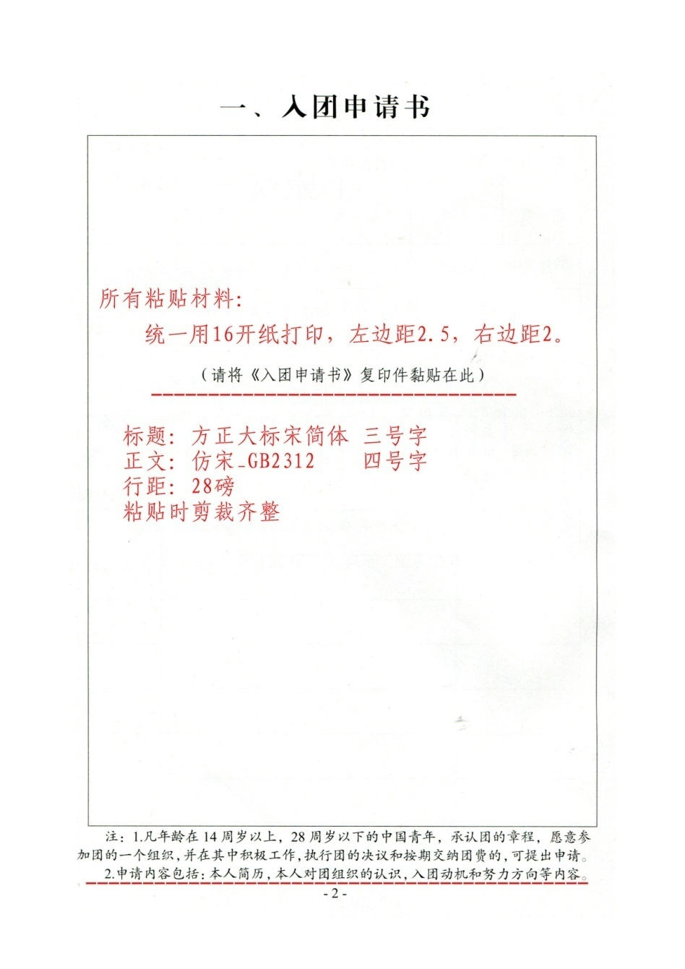
团员发展过程纪实薄填写模板（参考）

Slide 9
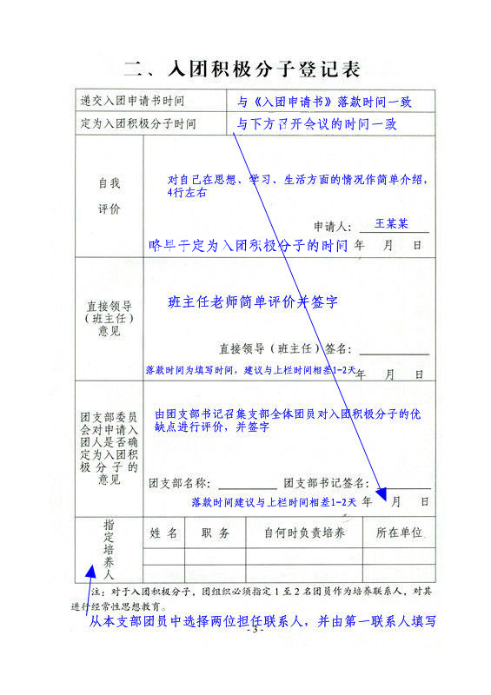
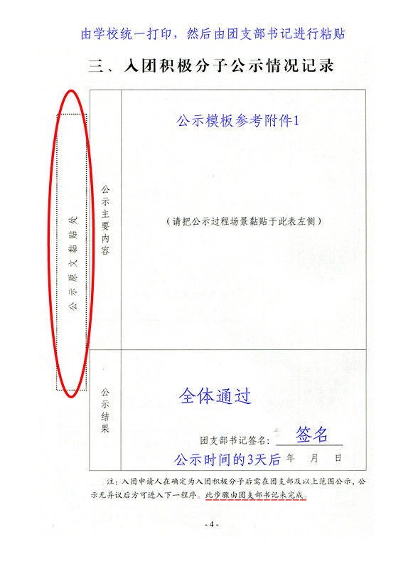
团员发展过程纪实薄填写模板（参考）

Slide 10
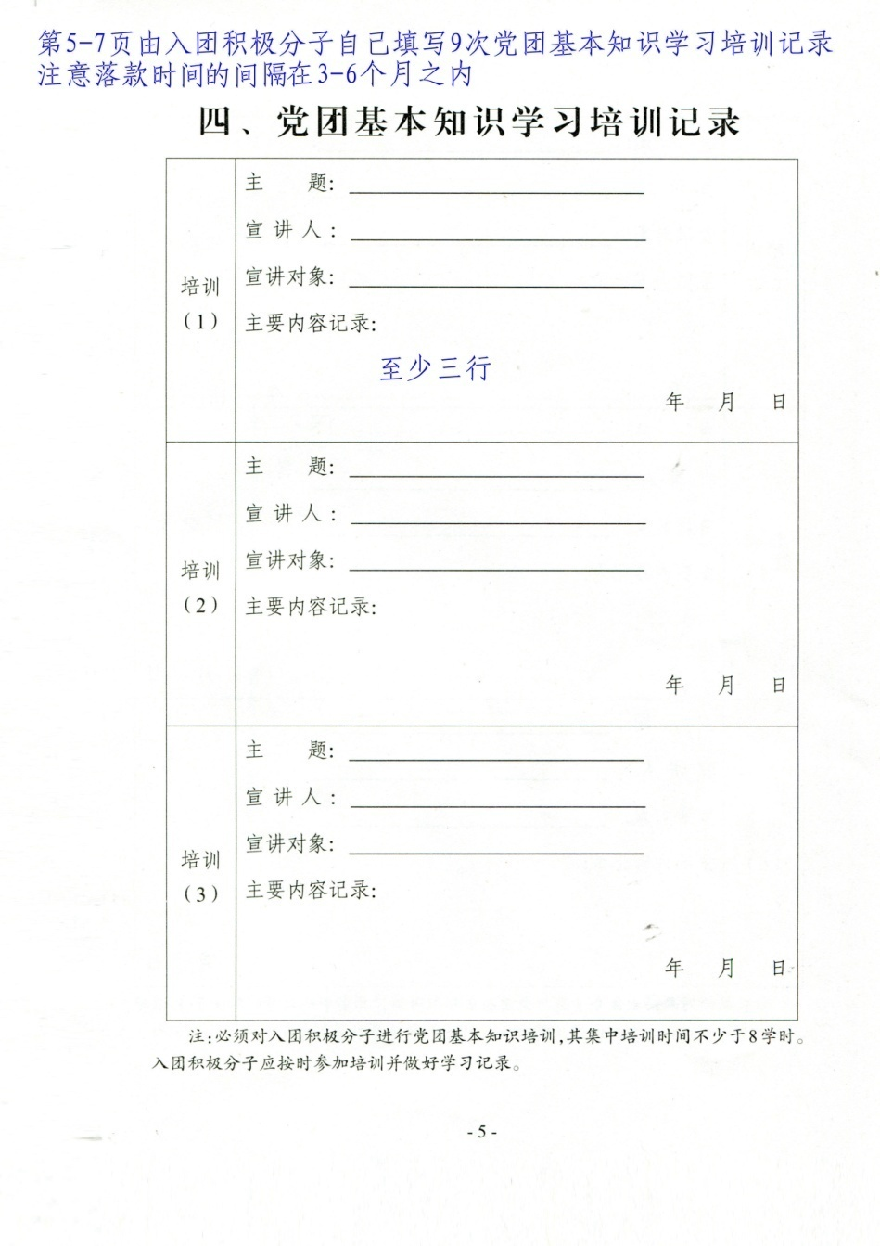
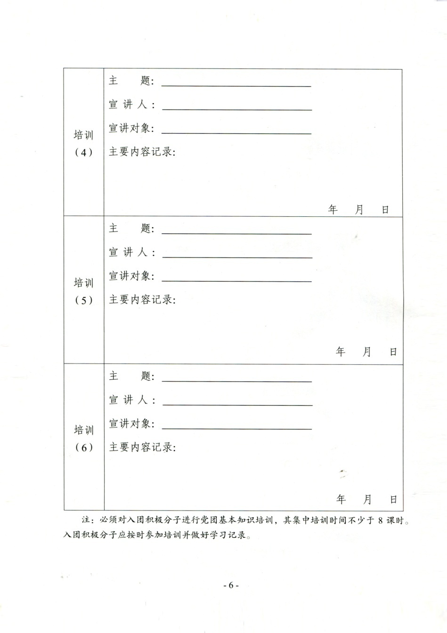
团员发展过程纪实薄填写模板（参考）

Slide 11
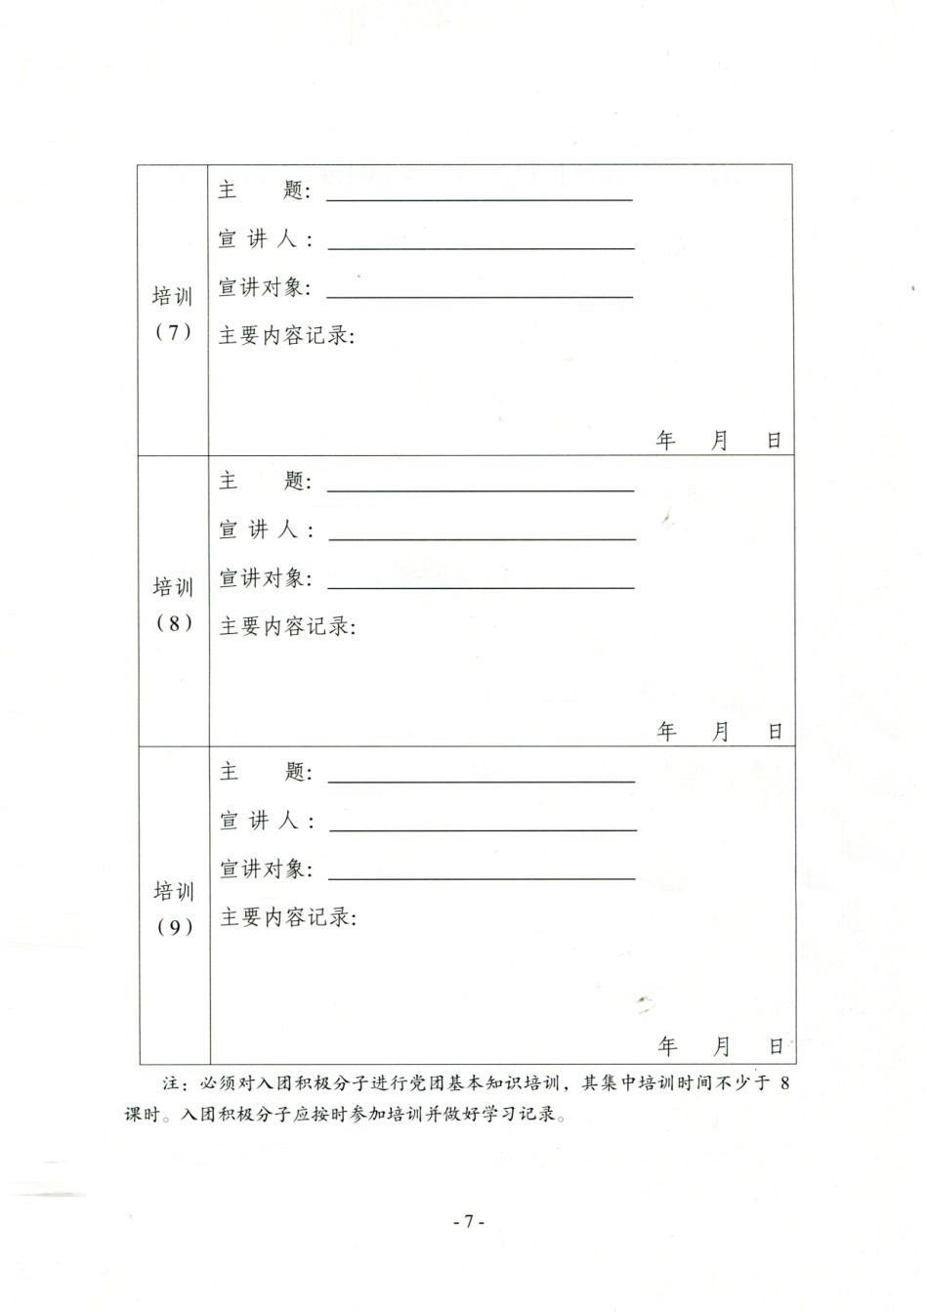
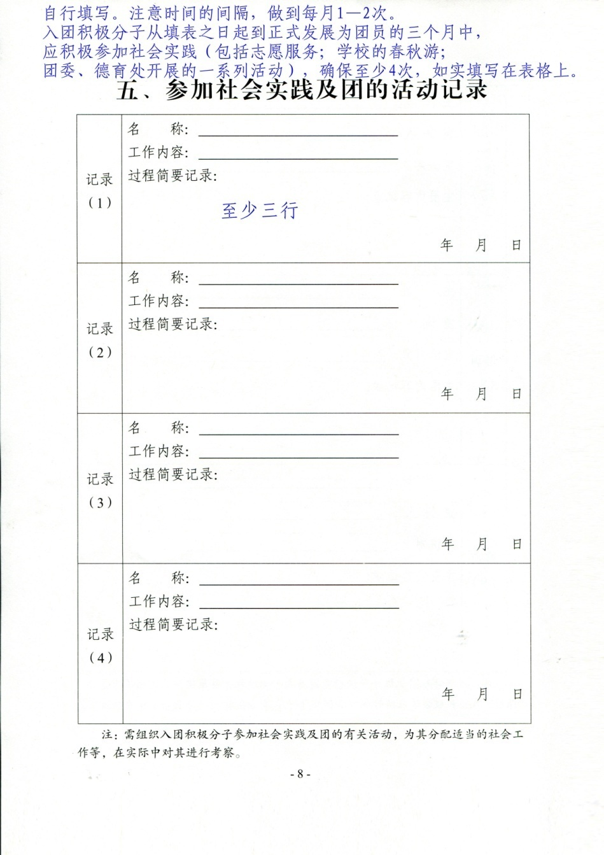
团员发展过程纪实薄填写模板（参考）

Slide 12
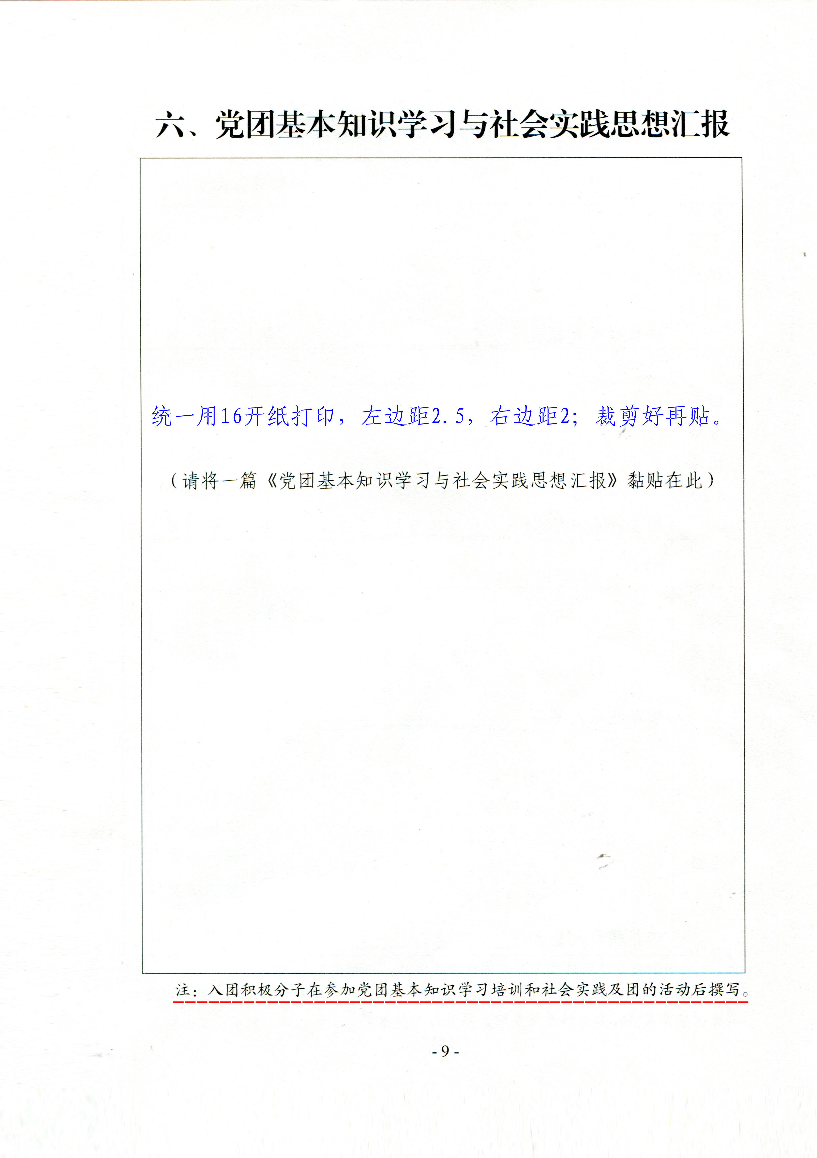
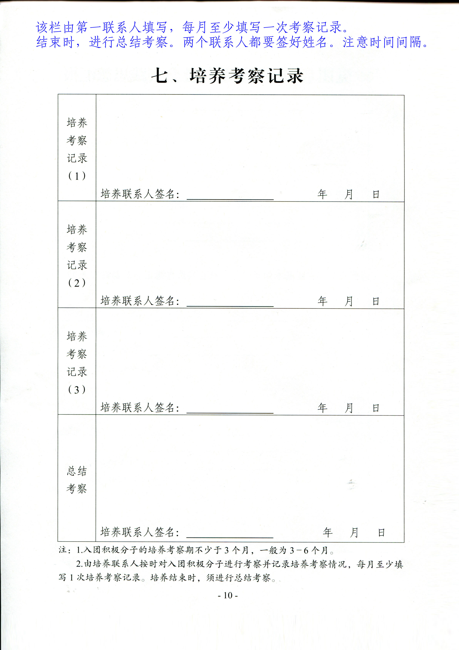
团员发展过程纪实薄填写模板（参考）

Slide 13
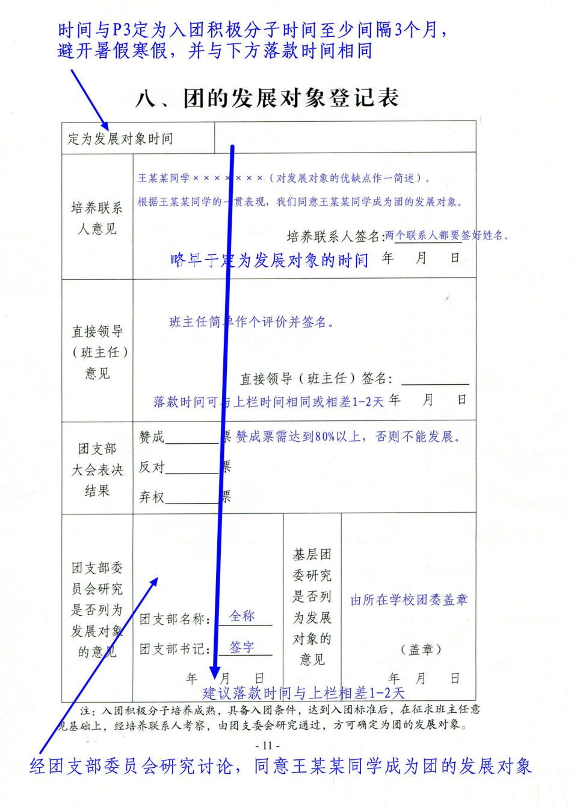
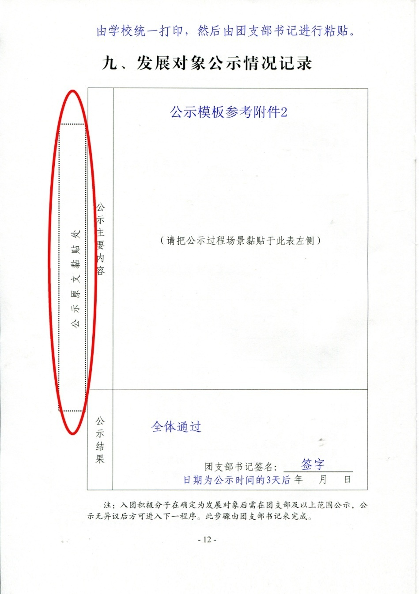
团员发展过程纪实薄填写模板（参考）

Slide 14
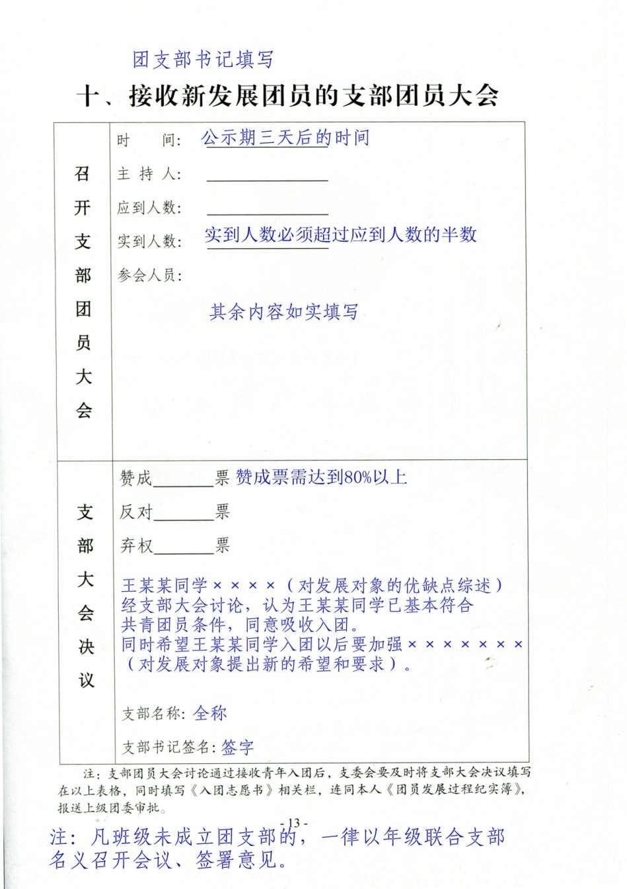
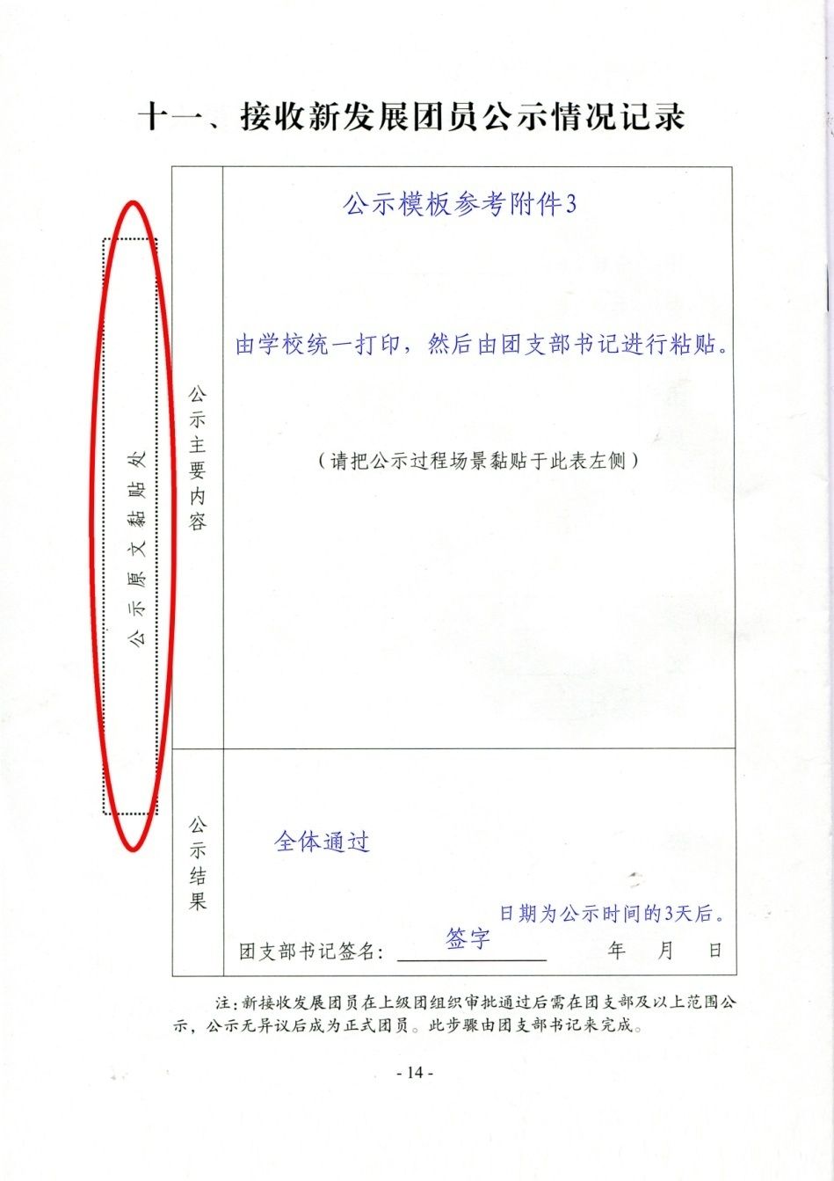
团员发展过程纪实薄填写模板（参考）

Slide 15
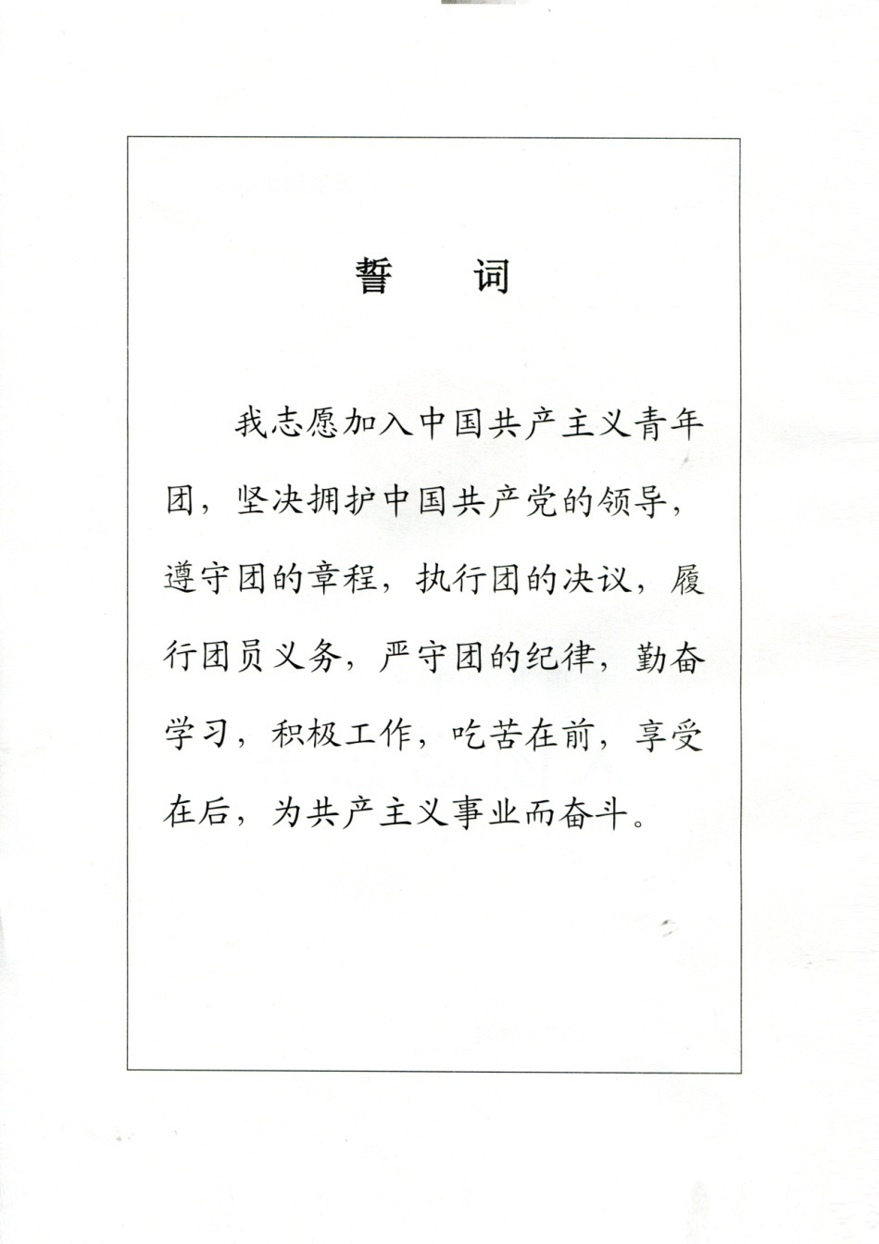
入团志愿书填写模板（参考）

Slide 16
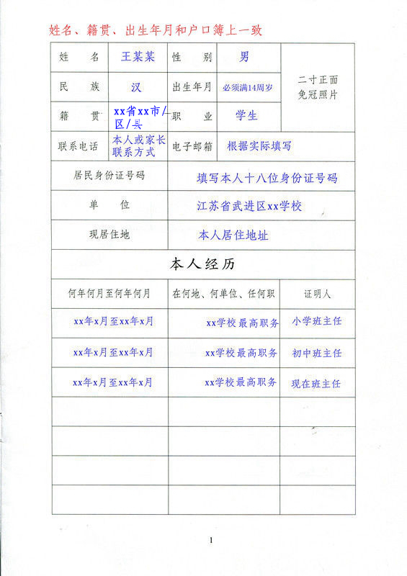
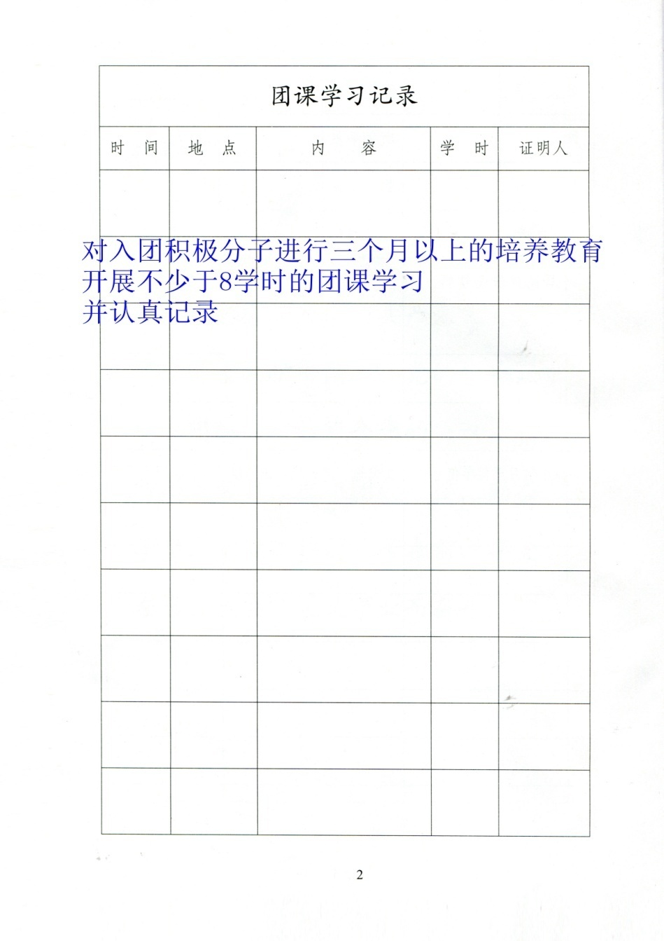
入团志愿书填写模板（参考）

Slide 17
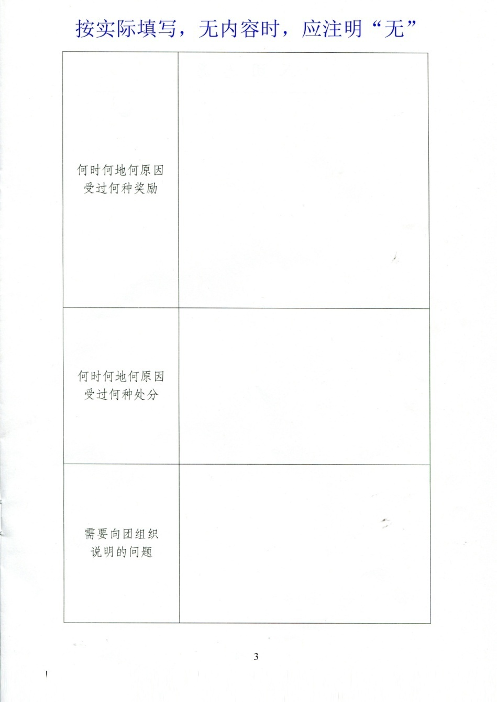
入团志愿书填写模板（参考）

Slide 18
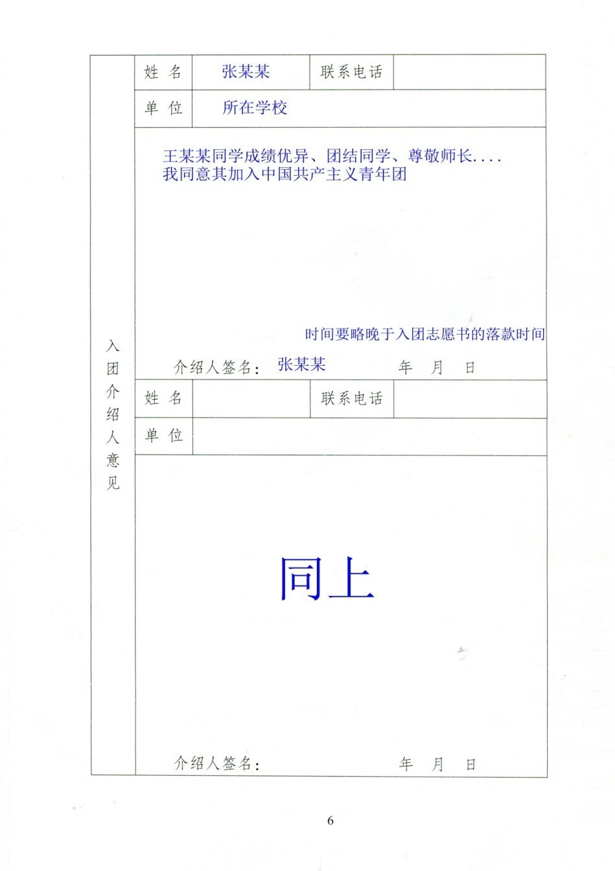
入团志愿书填写模板（参考）

Slide 19
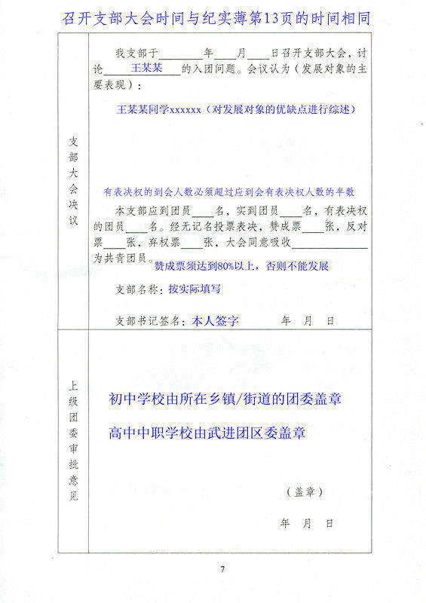
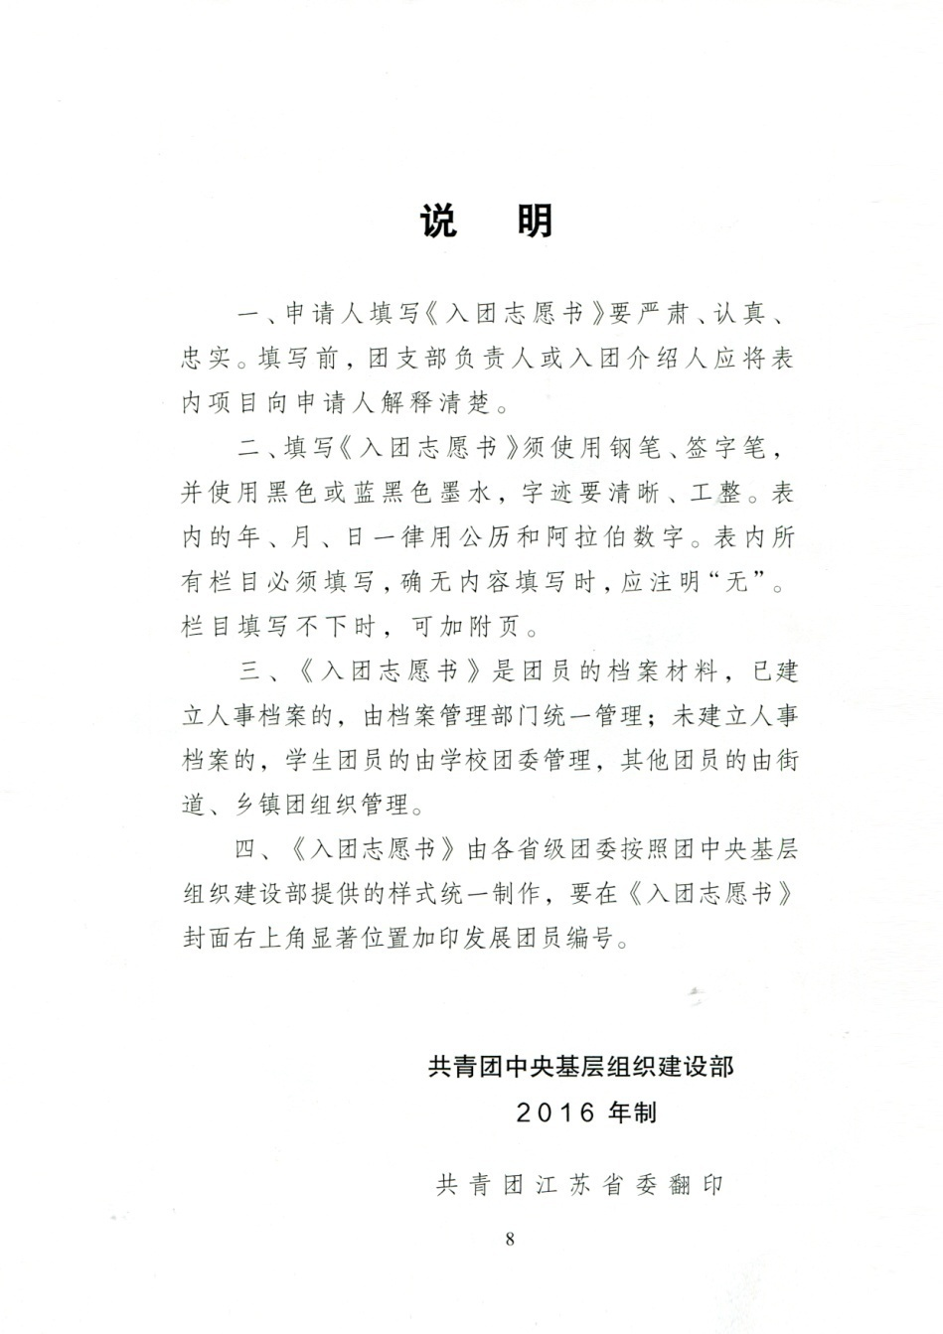
入团志愿书填写模板（参考）

Slide 20
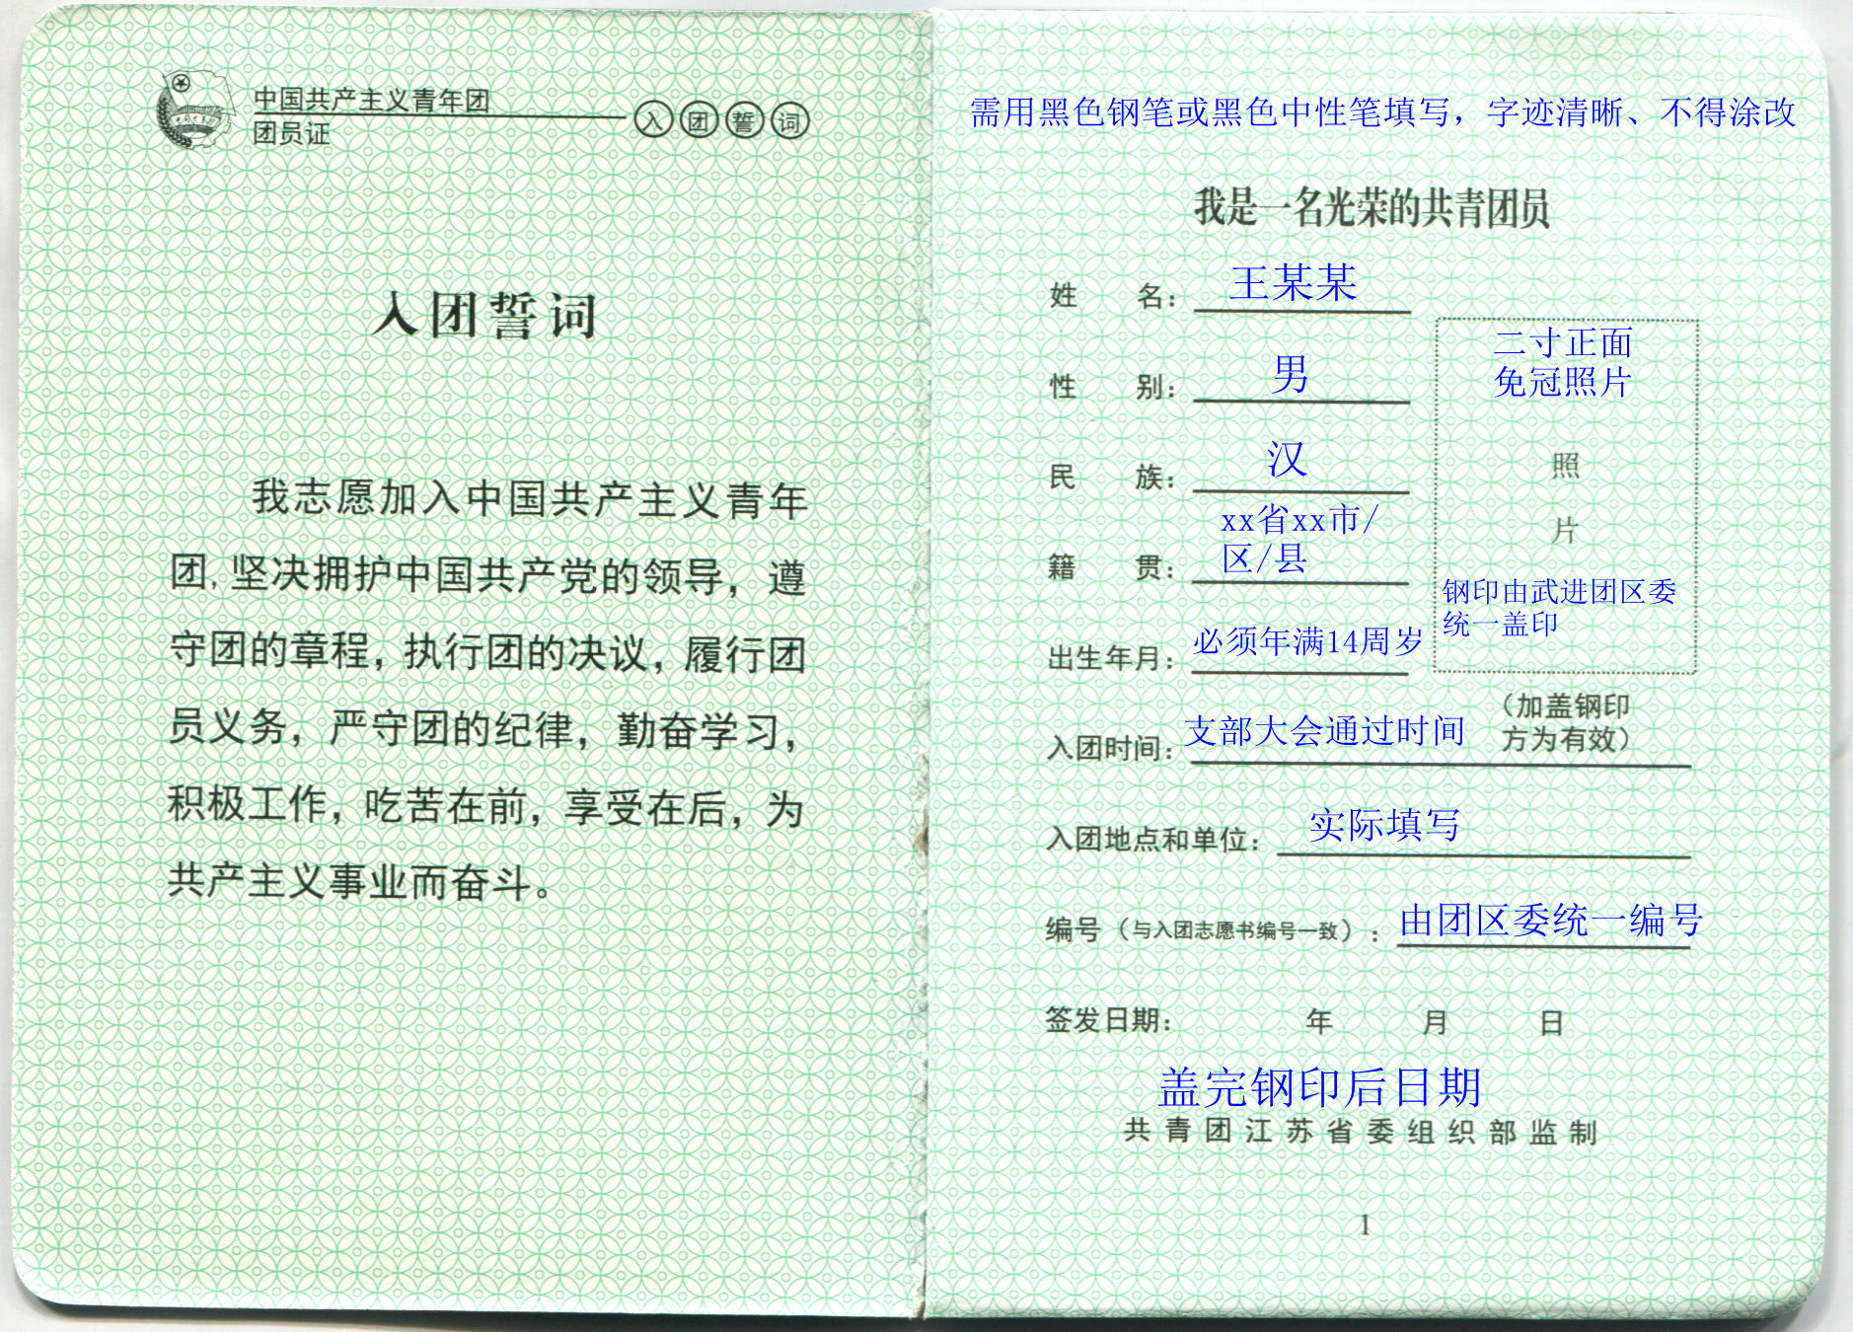
团员证填写模板（参考）

Slide 21
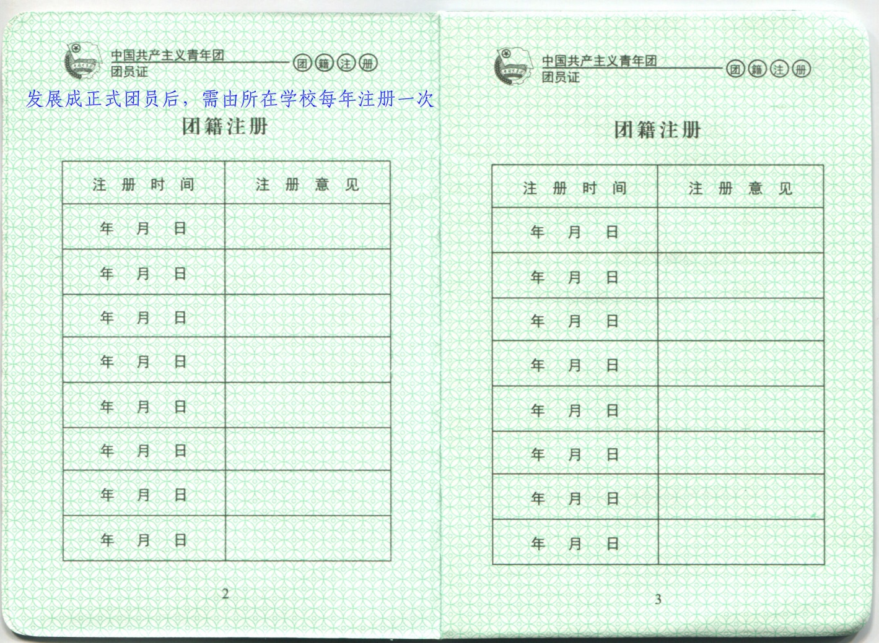
团员证填写模板（参考）

Slide 22
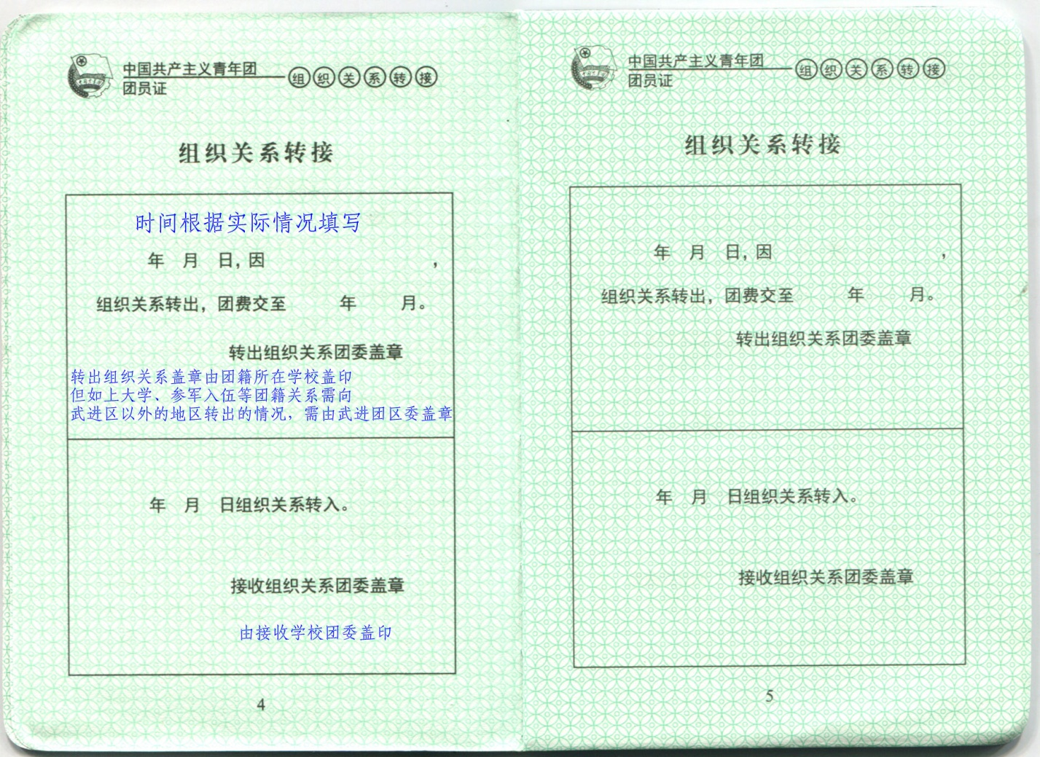
团员证填写模板（参考）

Slide 23
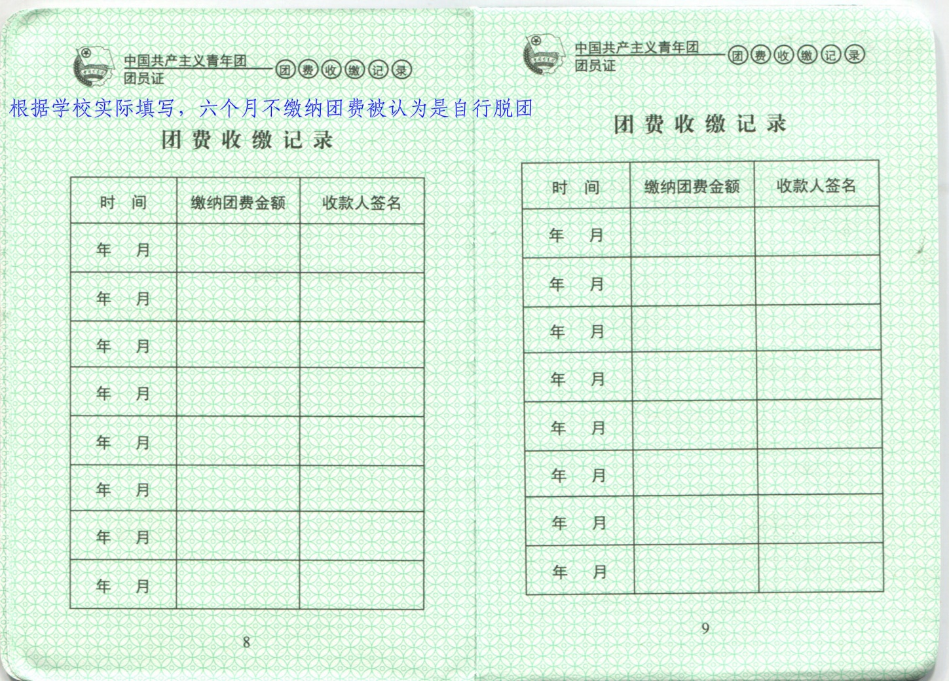
团员证填写模板（参考）

Slide 24
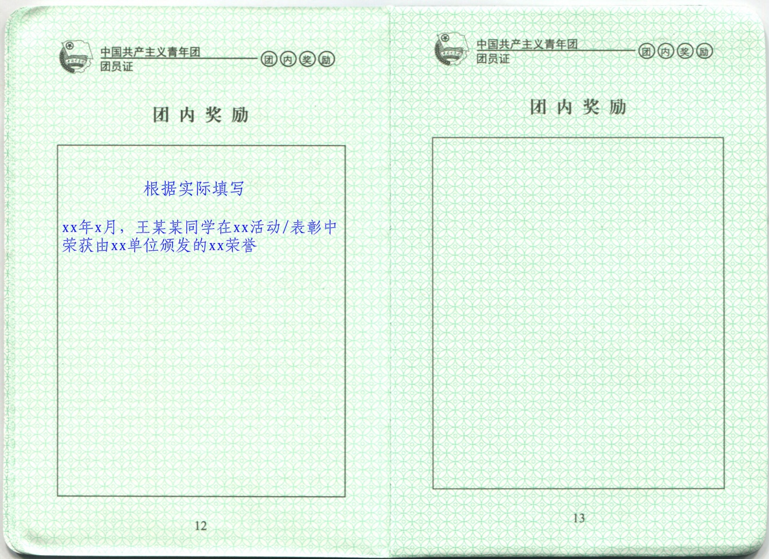
团员证填写模板（参考）

Slide 25
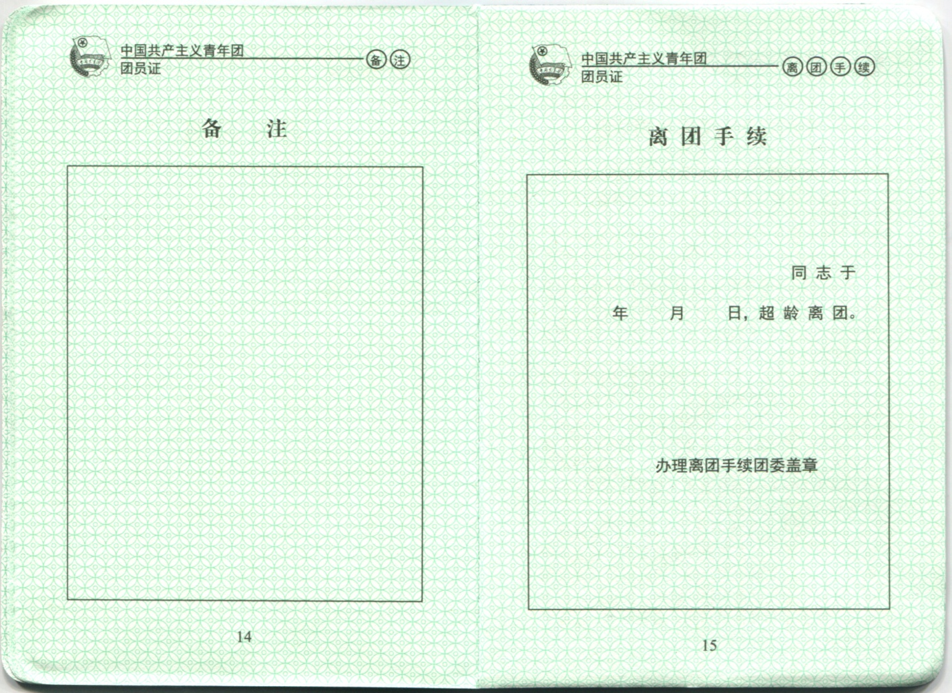
团员证填写模板（参考）

Slide 26
附件1：入团积极分子公示模板（参考）
入团积极分子公示
根据本人申请、组织培养、团支部研究，拟确定×××等×位同学为入团积极分子。为广泛征求意见，决定自20××年×月×日起予以公示。如对公示对象有不同意见，请于20××年×月×日前，以口头或书面形式向本支部或上级团组织反映。
×××,男, ××××年×月×生,汉族,江苏常州人,现为常州外国语学校×年级×班学生。该同学于20××年×月申请入团，培养联系人为×××、×××。
×××,男, ××××年×月×生,汉族,江苏常州人,现为常州外国语学校×年级×班学生。该同学于20××年×月申请入团，培养联系人为×××、×××。
……
……
×××团支部联系电话： 联系人：×××
×××团支部
20××年×月×日
（×××学校团委代章）

Slide 27
附件2：发展对象公示模板（参考）
发展对象公示
根据本人申请、组织培养、团支部研究，拟确定×××等×位同学为发展对象。为广泛征求意见，决定自20××年×月×日起予以公示。如对公示对象有不同意见，请于20××年×月×日前，以口头或书面形式向本支部或上级团组织反映。
×××,男, ××××年×月×生,汉族,江苏常州人,现为常州外国语学校×年级×班学生。该同学于20××年×月申请入团，20××年×月经支委会研究列为入团积极分子，培养联系人为×××、×××。
×××,男, ××××年×月×生,汉族,江苏常州人,现为常州外国语学校×年级×班学生。该同学于20××年×月申请入团，20××年×月经支委会研究列为入团积极分子，培养联系人为×××、×××。
……
……
×××团支部联系电话： 联系人：×××
×××团支部
20××年×月×日
（×××学校团委代章）

Slide 28
附件3：接收新发展团员公示模板（参考）
接收新发展团员公示
根据本人申请、组织培养、团支部大会研究，拟确定×××等×位同学为团员。为广泛征求意见，决定自20××年×月×日起予以公示。如对公示对象有不同意见，请于20××年×月×日前，以口头或书面形式向本支部或上级团组织反映。
×××,男, ××××年×月×生,汉族,江苏常州人,现为常州外国语学校×年级×班学生。该同学于20××年×月申请入团，20××年×月经支委会研究列为入团积极分子，20××年×月列为发展对象，培养联系人为×××、×××。
×××,男, ××××年×月×生,汉族,江苏常州人,现为常州外国语学校×年级×班学生。该同学于20××年×月申请入团，20××年×月经支委会研究列为入团积极分子，20××年×月列为发展对象，培养联系人为×××、×××。
……
……
×××团支部联系电话： 联系人：×××
×××团支部
20××年×月×日
（×××学校团委代章）

Slide 29
团员发展材料丢失补办说明
1、团员证或团员纪实簿或入团志愿书丢失情况：携带团员纪实簿或入团志愿书或团员证、二寸正面免冠照片，学校团委开具情况说明材料（模板详见附件4）加盖校团委公章、并提供材料丢失人员当年入团的花名册（盖章），到武进团区委658室补办。
2、团员证、团员纪实簿、入团志愿书全部丢失情况：提供材料丢失人员当年入团的花名册及相关证明其团员身份的证明材料（盖章），并由学校团委开具团员身份证明材料（模板详见附件5）加盖校团委公章和所属街道、乡镇团委的公章，如没有证明其团员身份的证明材料，则不能补办。
3、团员材料丢失且入团时未满13周岁的情况参考文件《关于进一步做好全区共青团员身份认定工作的通知》中的附件1。

Slide 30
附件4：情况说明材料（参考）
关于xx校xx同学团员材料丢失情况的说明
兹有我校学生xxx，所在支部：xxx，入团时间：xx年x月，团员发展编号：xxx，因xx原因导致团员证/团员发展纪实簿/入团志愿书丢失。现特向武进团区委申请补办团员证/团员发展纪实簿/入团志愿书一本。
特此说明！
校团委公章
校团委书记签字
xx年x月x日

Slide 31
附件5：团员身份证明材料（参考）
关于xx同学团员身份的证明
兹有我校学生xxx，所在支部：xxx，入团时间：xx年x月，团员发展编号：xxx，因xx原因导致团员证/团员发展纪实簿/入团志愿书丢失，学校及所在街道/乡镇证明其为共青团员，现特向武进团区委申请补办团员证/团员发展纪实簿/入团志愿书一本。
特此证明！
所在街道/乡镇团委公章 校团委公章
团委书记签字： 校团委书记签字
xx年x月x日

Slide 32
2019
THANK YOU

